Slide 1

Vammaisneuvostojen hyvät käytännöt:
Case Tampereen ratikka – osallistava suunnittelu
Kehittämispäällikkö
Hanna Karojärvi

Slide 2
Tavoitteena pohjoismaiden esteettömin Ratikka
Esteettömyyden huomiointi keskeisenä arvona läpi koko suunnitteluprosessin
Ratikka on palvelu – oleellista koko palvelukokonaisuuden esteettömyys
Perinteisten osallistumisen ja kuulemisen tapojen rinnalle haluttiin myös jotakin uutta
Vammaisneuvosto ja sen esteettömyystyöryhmä otettiin mukaan suunnitteluun aikaisessa vaiheessa.
Vahva tiedotus ja viestintä

Slide 3
Käytännön toteutus
Suunnitteluun ja kommentointiin osallistuminen perinteisten suunnitteluasiakirjojen ohella myös todellisessa ympäristössä.
Tiivis yhteistyö Raitiotieallianssin ja Transtech Oy:n kanssa
Laajennettu esteettömyystyöryhmä koottiin kohdennetusti erilaisista esteettömyyden kannalta keskeisistä käyttäjäryhmistä.
3 Vanerimaketin (malli 1:1) esteettömyyskatselmusta. Pysäkkikatselmus ja koeajot. Kokouskäsittelyt.
Myös muita testiryhmiä
Kaikille kaupunkilaisille avoin vierailumahdollisuus lähes valmiissa mallissa ja mahdollisuus vaikuttaa.

Slide 4
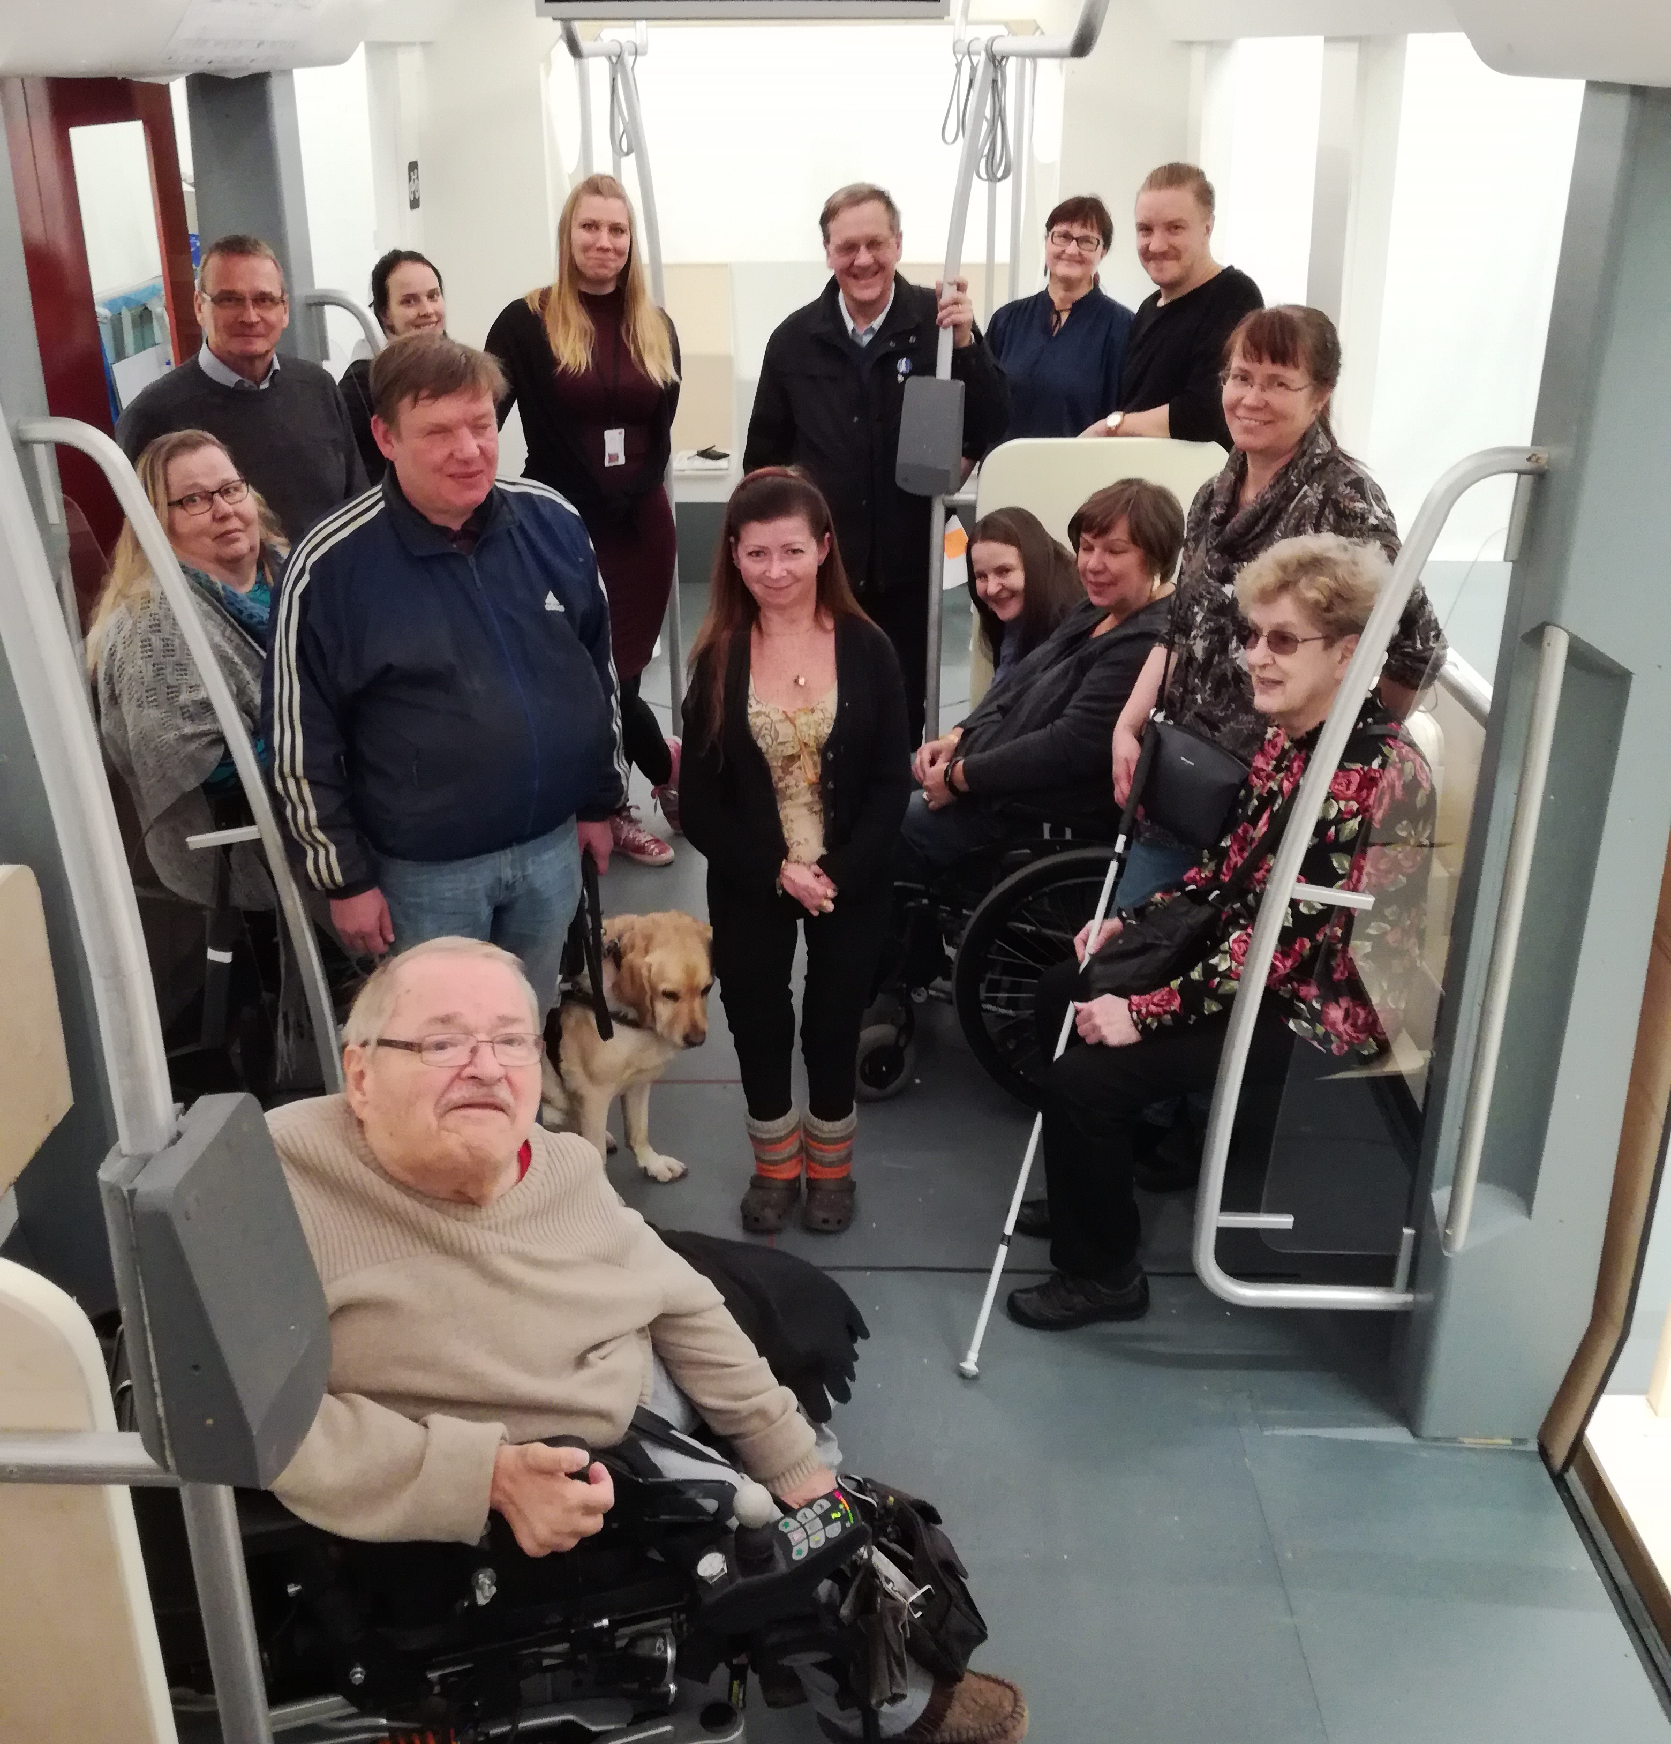
Periaatteet
Tahtotila loppukäyttäjien aitoon kuulemiseen ja kumppanuuteen suunnitteluvaiheessa
Suunnitelmallinen kuuleminen ja mahdollisuudet käytännön kokeiluun
Palautteen perusteella tehtävät muokkaukset
Kuulemisen , palautteen ja muutosten toistaminen
Prosessin dokumentointi
Viestintä sidosryhmien, yhteistyökumppaneiden sekä muiden suunnittelijoiden kanssa
Notes:
TUO KUVA SINISELLE ALUEELLE SEURAAVASTI:
Aktivoi sininen alue klikkaamalla aluetta
Valitse ylävalikosta ”lisää” ja lisää kuva
Valitse ylävalikosta ”Muotoile” ja avaa ”Rajaa”-työkalu nuolesta
Valitse ”Rajaa muodon mukaan” ja valitse sinisen alueen mukainen muoto eli kahdesta nurkasta pyöristetty neliö
Tarvittaessa asettele rajattu kuva niin, että sininen alue peittyy

Slide 5
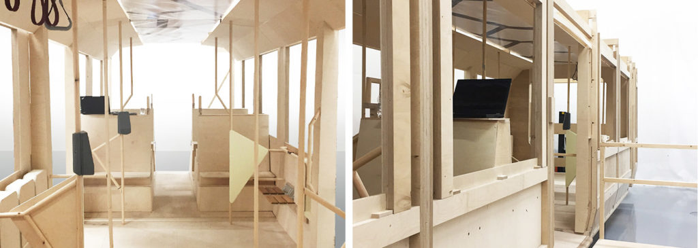
Vanerimalli 1/3
Kuva: Antti Haukka
Notes:
HUOMIO! Voit vaihtaa minkä tahansa dian pohjaväriä
klikkaamalla dian pohjaa hiiren oikealla näppäimellä
valitsemalla ”Muotoile tausta” ja klikkaamalla Väri-sanan viereistä maalikannua
ja valitsemalla värivalikosta jonkun ”Teeman värit”-valikon yläreunan väreistä

Slide 6
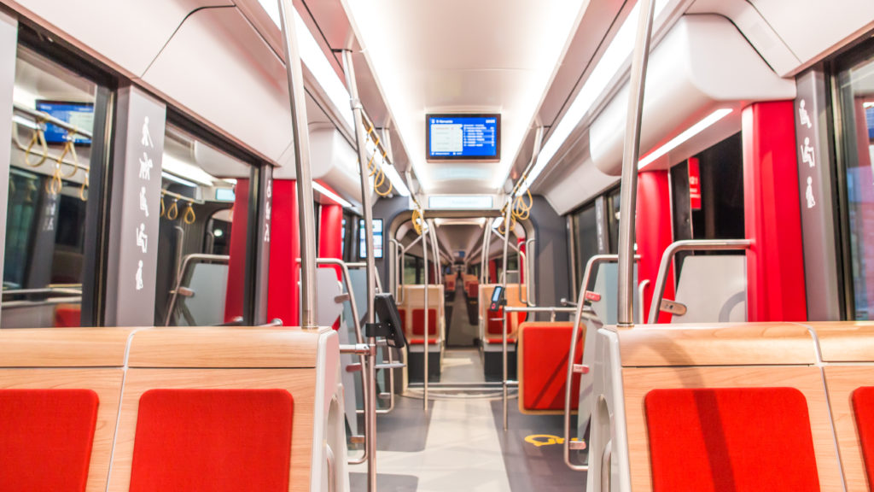
Vanerimalli 3/3 sisältä

Slide 7
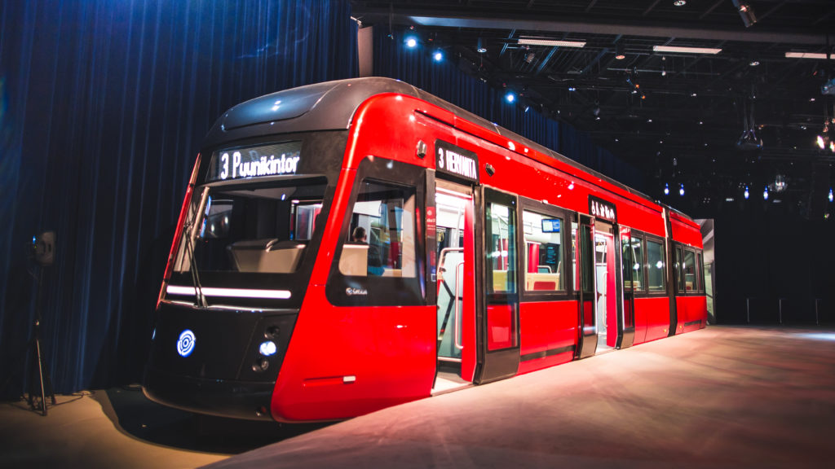
Vanerimalli 3/3 ulkoa

Slide 8
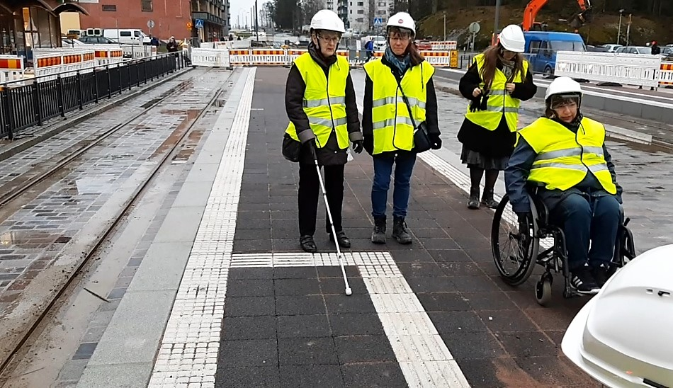
Pysäkkikatselmus
Kuva: Toivo Enqvist

Slide 9
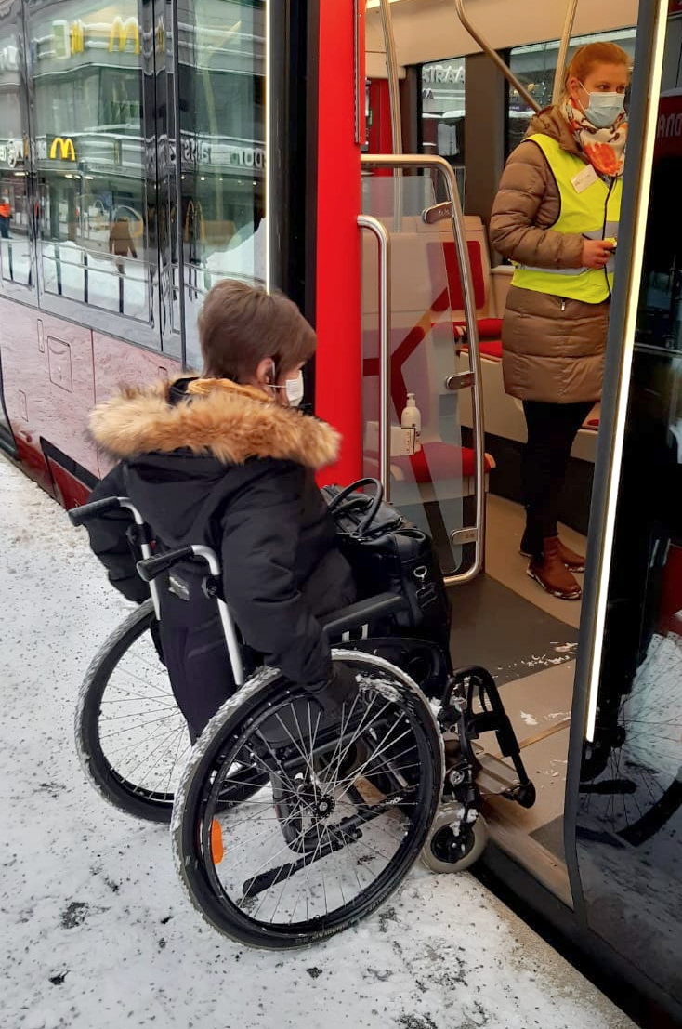
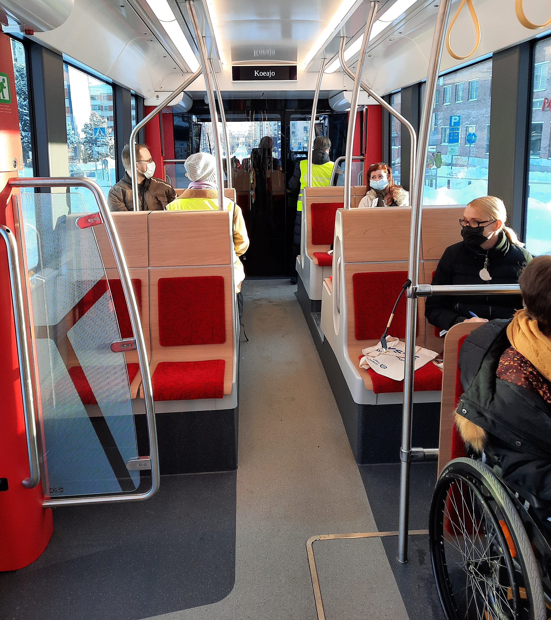
Koeajot
Kuvat: Toivo Enqvist

Slide 10
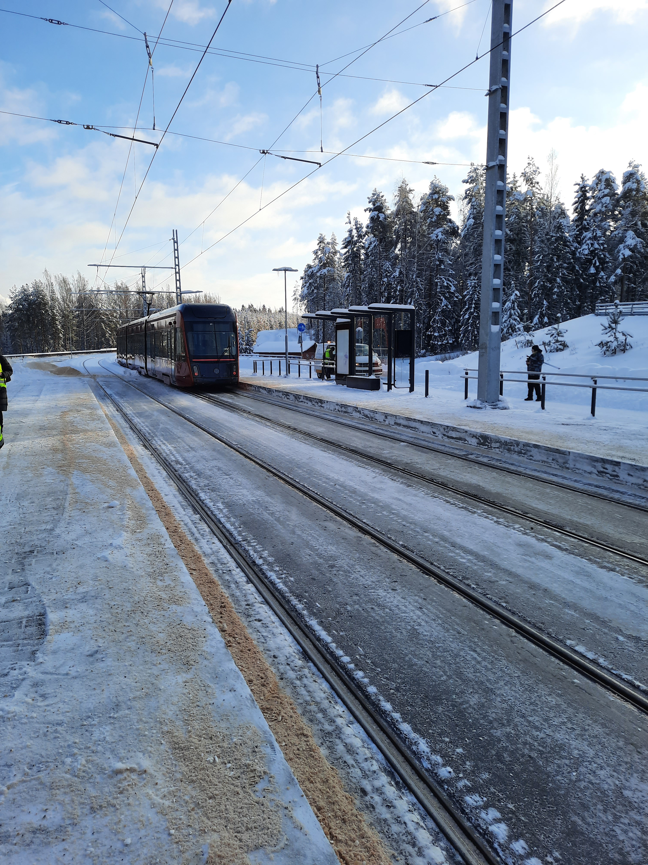
KIITOS
Lisätiedot
Hanna Karojärvi hanna.karojarvi@tampere.fi
040-8007410

